Slide 1
2.Mérföldkő
Bemutatja: Ambrus Attila

Slide 2
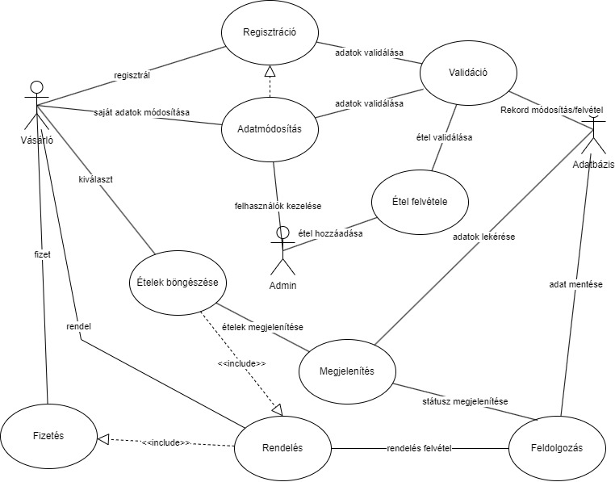
Use Case diagram

Slide 3
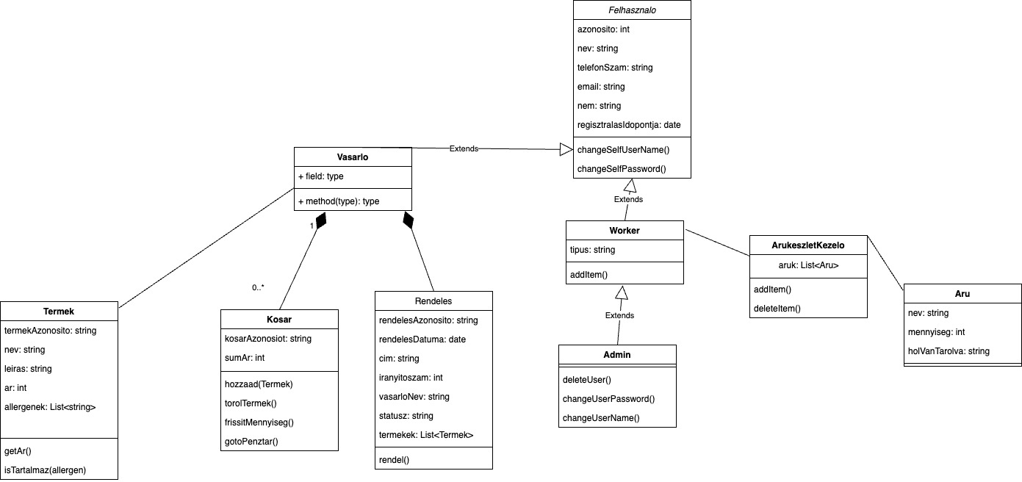
Class diagram

Slide 4
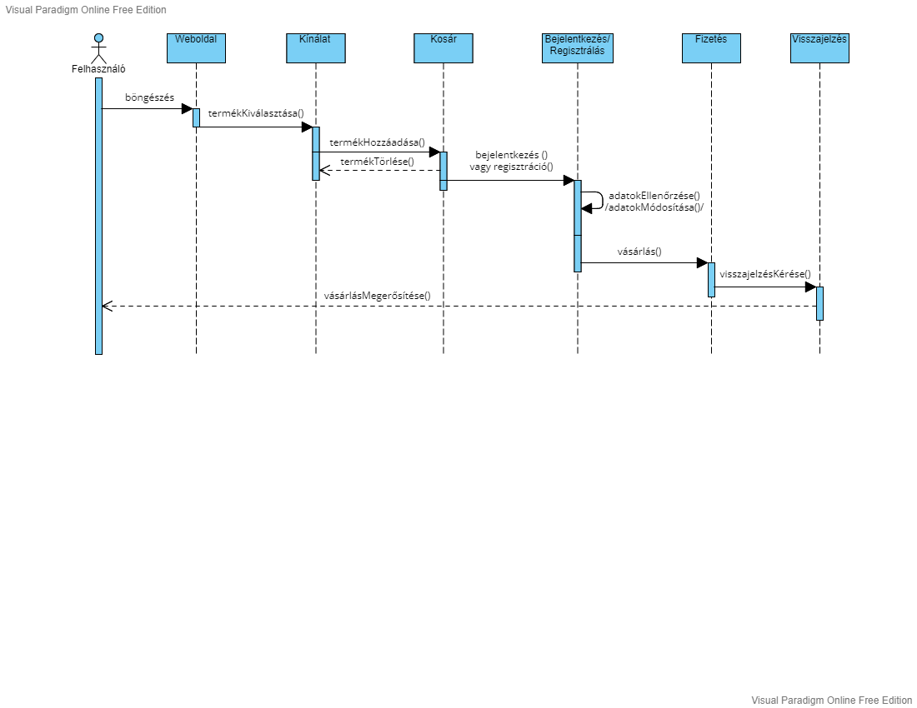
Sequence diagram

Slide 5
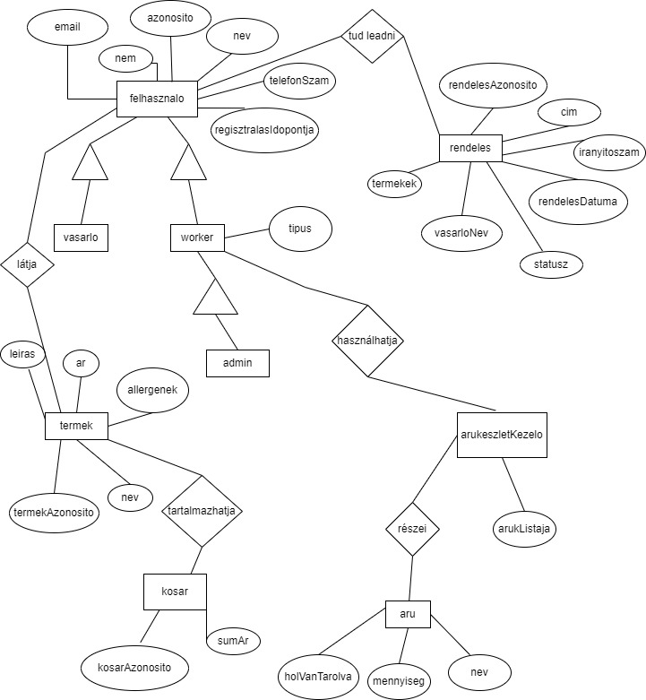
Egyed-kapcsolat diagram

Slide 6
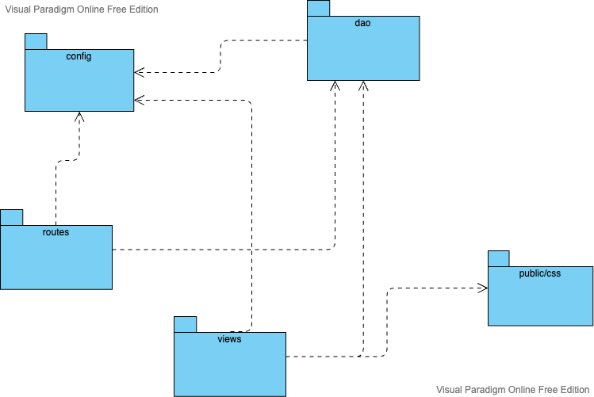
Package diagram

Slide 7
Képernyőtervek
Főoldal
Regisztráció
Menü
Kosár
Vásárlás visszaigazolása

Slide 8
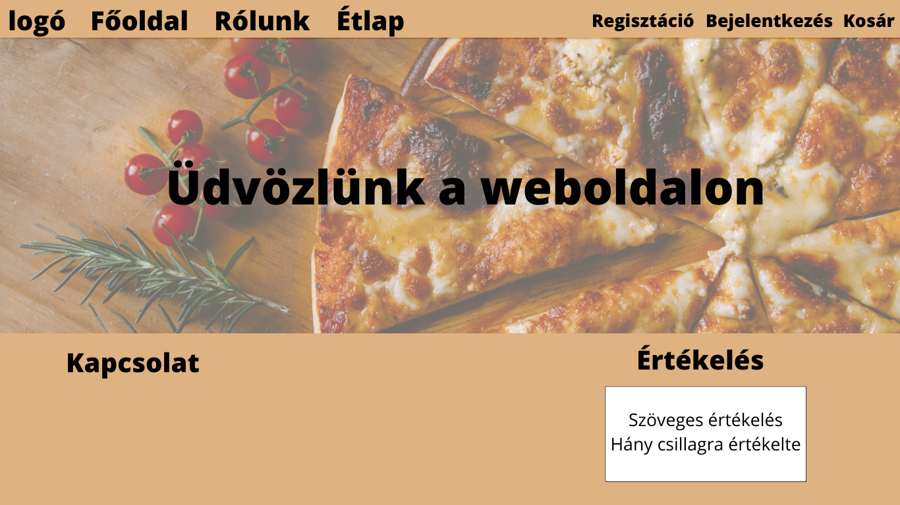
Főoldal

Slide 9
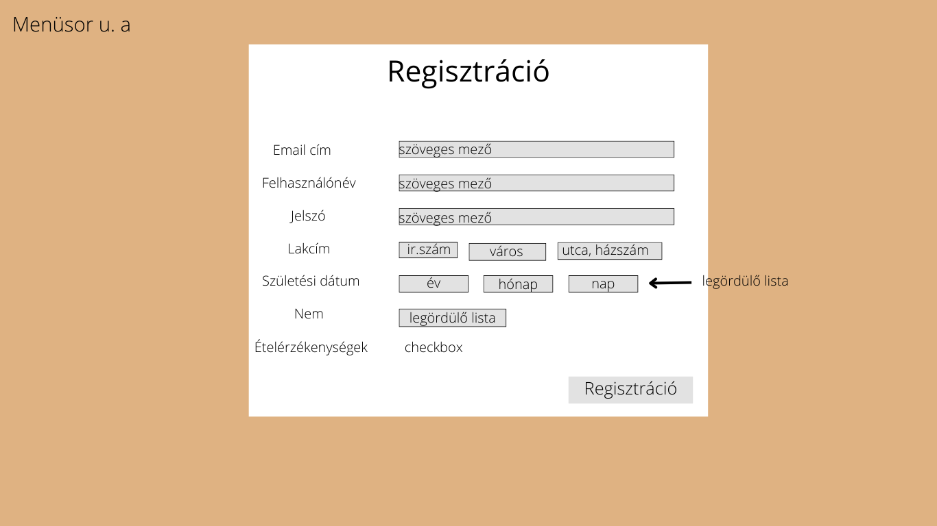
Regisztráció

Slide 10
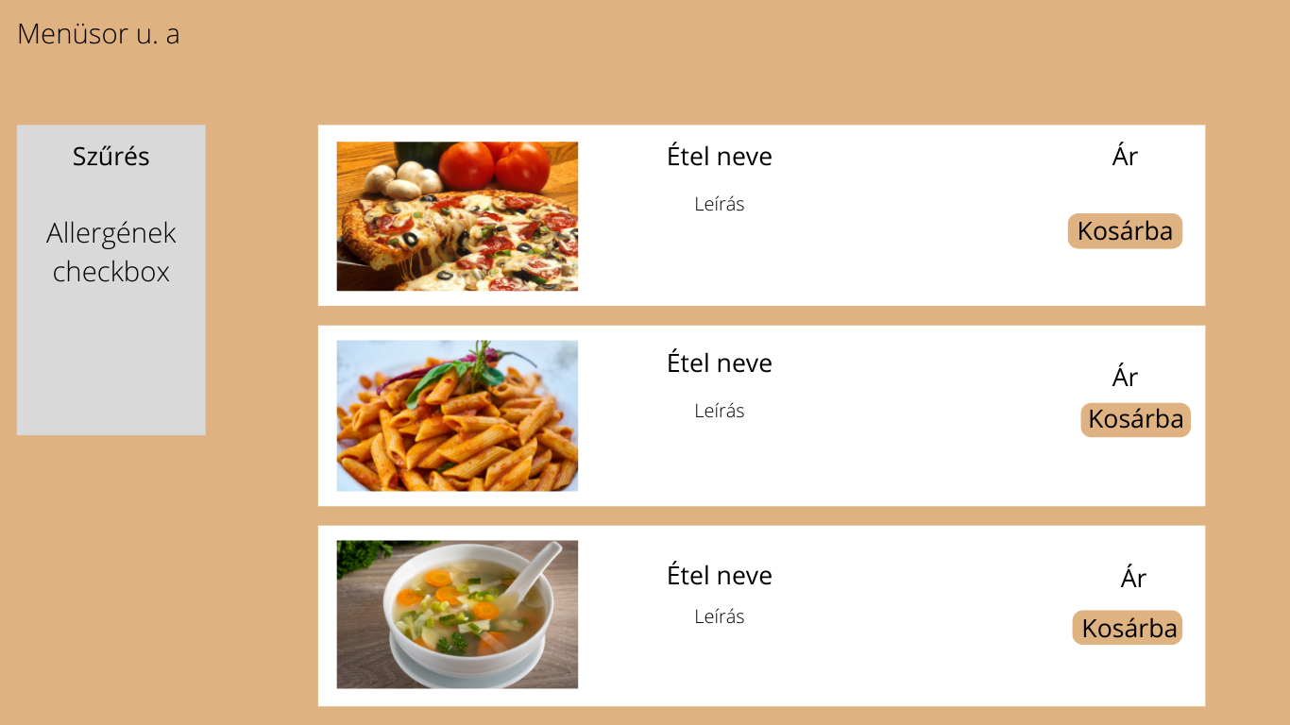
Menü

Slide 11
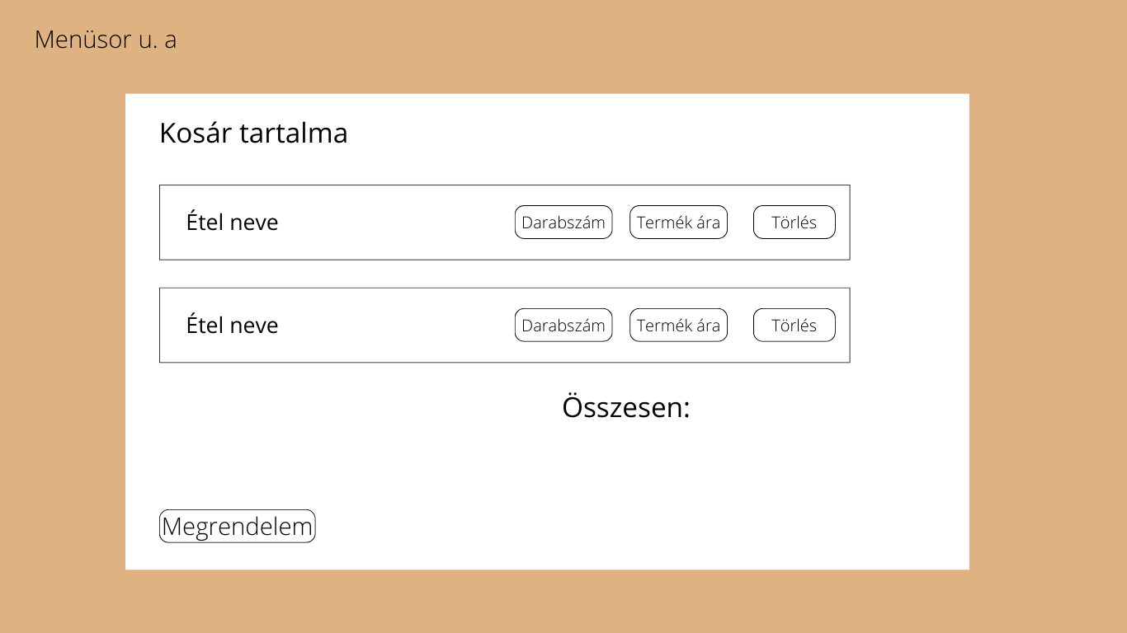
Kosár

Slide 12
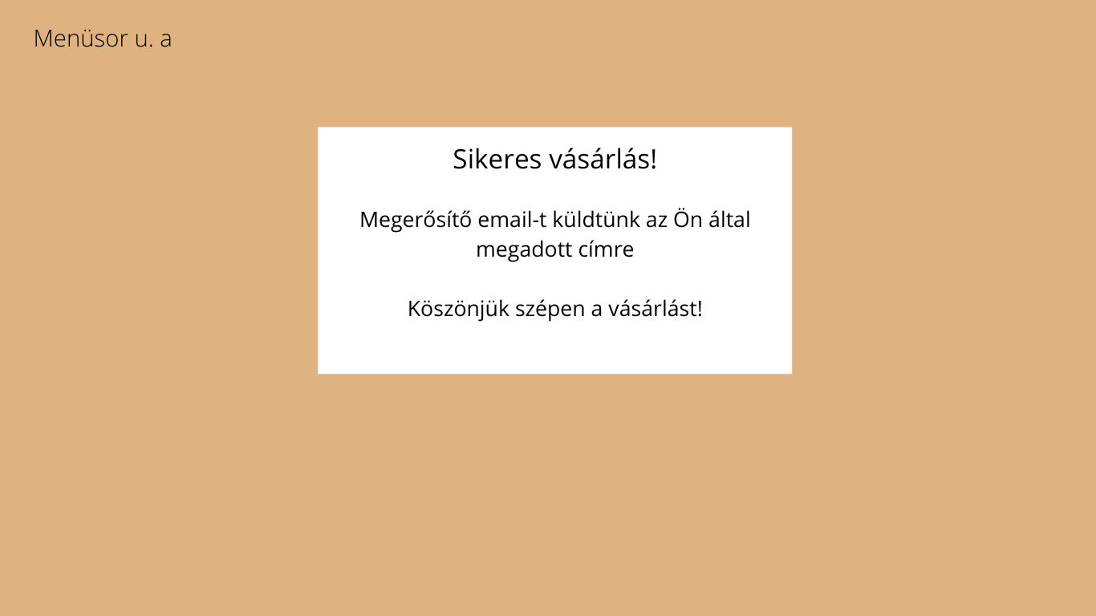
Vásárlás visszaigazolása

Slide 13
Köszönjük
Vége
a
Figyelmet
!

